Slide 1
Normativa Etiquetado
Identificación enlaces horizontales.
Color Etiqueta: Azul
Formato texto: XX YY ZZ
XX: nº R.P.
YY: nº patch-panel
ZZ: nº Puerto del Panel

Slide 2
Normativa Etiquetado
Identificación enlaces cableado vertical o troncal.
Color Etiqueta: Blanco o Gris.
Formato Texto: E YY ZZ
YY: RP donde acaba el enlace
ZZ: nº enlace.
Identificación cableado entre edificios.
Color Etiqueta: Marrón
Formato Texto: C YY ZZ
YY: RE donde acaba el enlace
ZZ: nº de enlace.

Slide 3
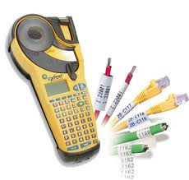
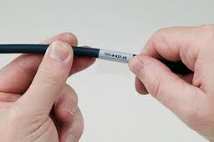
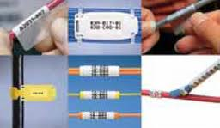
Ejemplos de Etiquetas

